Slide 1
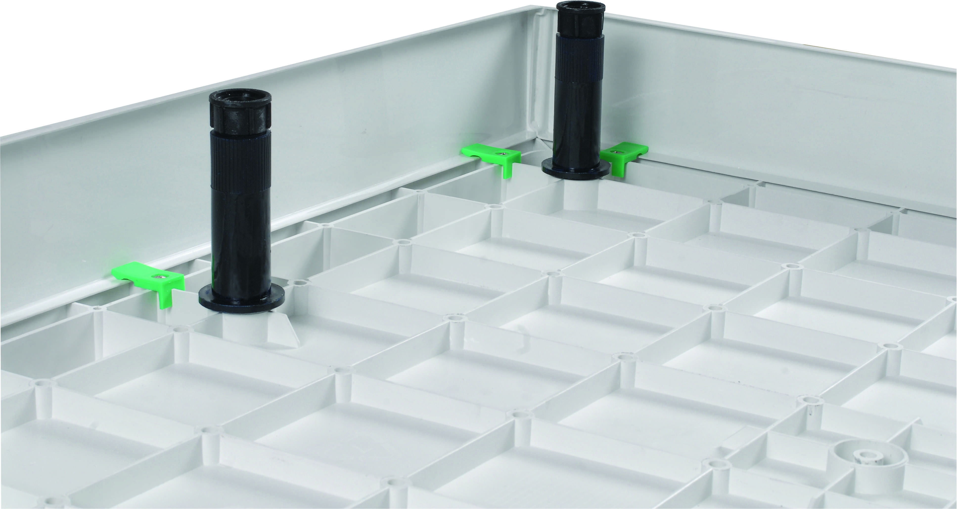
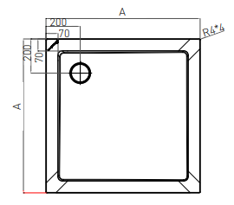
PRODUKTDATENBLATT
Bezeichnung | SCHÜRZE
Art.Nr. | AP8080S
EAN Nummer | 9002827280918
Abmessungen | HÖHE 10CM
Für SC8080S
Stand: Juni 2023

